Slide 1

ДомсТрой собери свой |Дом|
Команда: MOJO DOJO

Slide 2
Проблемы рынка
Рост спроса на загородную недвижимость среди разных слоев населения
«Генерация идей» пользователем – желаемый вариант будущего дома
Модульные технологии строительства как гарантия скорости и заводского качества сборки
Правильная интерпретация потребностей пользователя
Привлечение клиентов
Интерактивное знакомство с моделями домов

Slide 3






Наше решение – Веб-Конструктор
Клиентам
Производителям
Просмотр готовых типовых решений в 2D/3D режимах
Приложение доступно прямо с вашего сайта
Сборка собственного дома из отдельных блоков-модулей
Сбор пользовательской статистики
Отправка черновика дома прямиком застройщику/производителю
Таргетированная реклама и привлечение клиентов

Slide 4

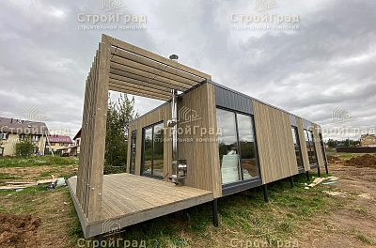
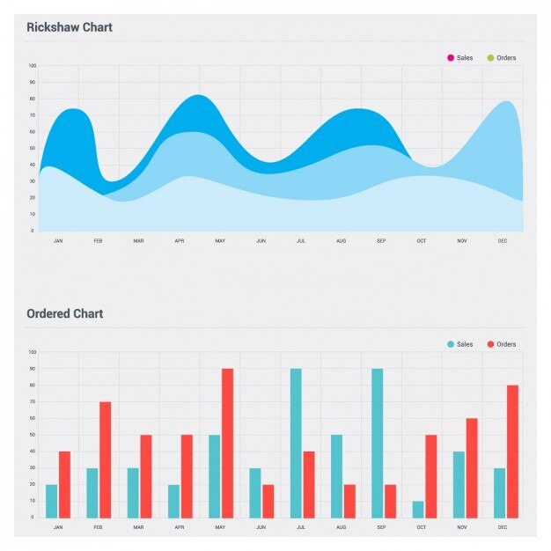
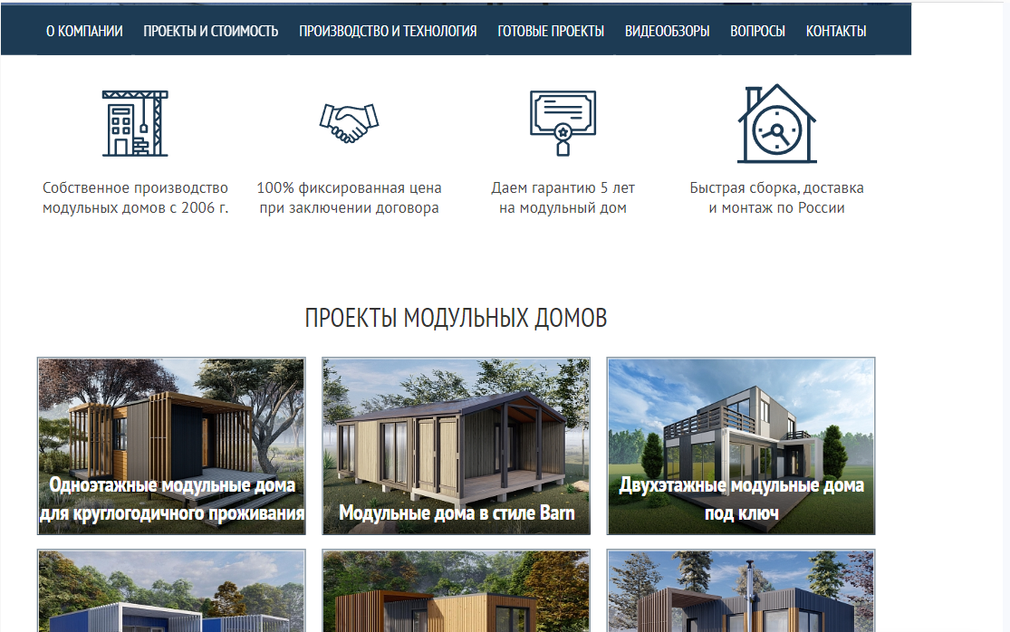
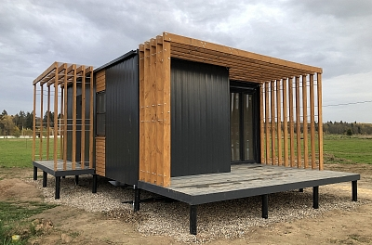
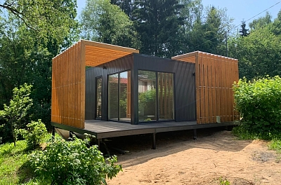
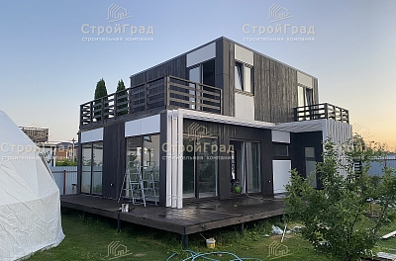
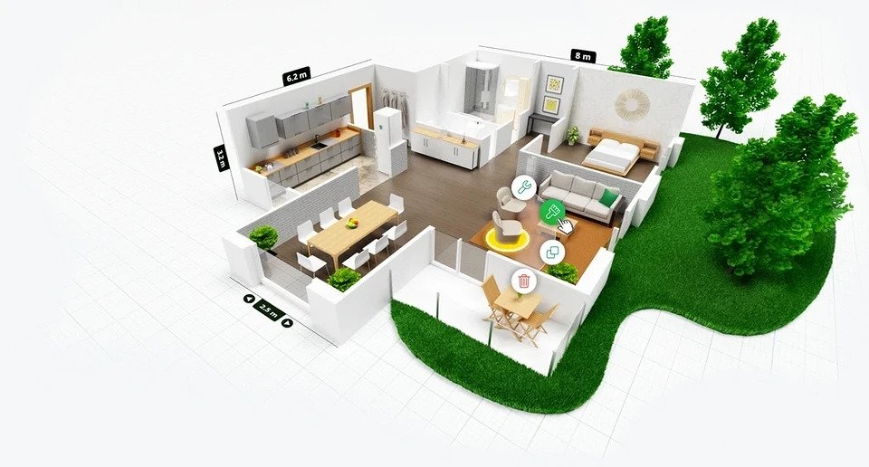
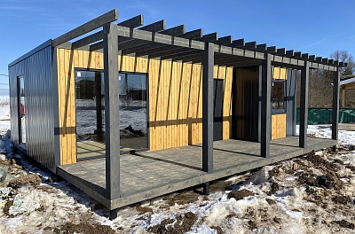

Инфраструктура и макет
Веб-приложение встраивается на сайте технологией iframe
Сбор статистики и отправка её производителю

Slide 5
Результаты опроса клиентов
Было опрошено 20 респондентов в возрасте от 20 до 50 лет:

Slide 6
Результаты опроса Производителей
Было опрошено 4 организации, специализирующихся на строительстве модульных домов:

Slide 7




Целевая аудитория
Производители модульных домов
Семьи, желающие приобрести загородное жильё
Застройщики модульных домов
Предприниматели, сдающие жильё

Slide 8
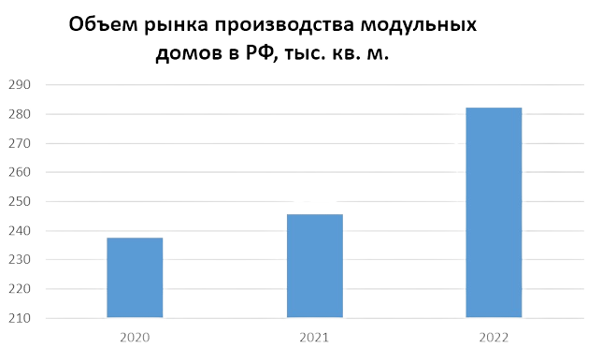
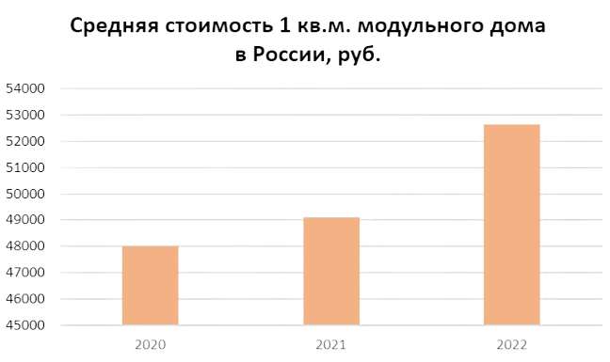
Анализ рынка

Slide 9
Конкуренты и наши преимущества
Профессиональные приложение 3D моделирования (Компас-3D, Autodesk 3D и т.д.)
  Наш продукт не требует навыков работы в 3D
  Черновик дома существенно быстрее
Planner 5D
  У нас – возможность встроиться в сайт производителя
  Мы предлагаем более дружелюбный интерфейс

Slide 10
Бизнес-модель
Основные партнеры:
Производители модульных домов
Основные направления деятельности:
Оказание услуг, связанных с проектирование модульных домов
Основные ресурсы:
IT инфраструктура
база 3D моделей модулей
Предлагаемые преимущества:
Доступность продукта(Легко встраивается на любой сайт)
Интуитивность интерфейса
Структура расходов:
Аренда серверного оборудования
Зарплата разработчикам и другим лицам, причастным к разработке
Привлечение потребителей
Сегменты клиентов:
B2B
B2C
Каналы:
Сайты производителей
Отношение к клиентам:
Персональное обслуживание
Потоки выручки:
Подписка на продукт

Slide 11
ROADMAP
1
2
3
4
Привлечение производителя(-ей) строительных модулей
Разработка программного продукта
Платное размещение «фрейма» на сайте производителя
Создание общей платформы с выбором производителя и доработка ПО

Slide 12


монетизация
Основной доход:
Ежемесячная подписка
Цена: 100 000 руб/мес
Дополнительный доход:
Сбор пользовательской статистики за месяц
Цена: 30% от стоимости подписки

Slide 13
Предложение инвестору
Инвестиционное предложение: долевое участие (40%)
Стоимость: 2 млн. рублей
Точка безубыточности ≈ 2 года *
График нарастающей прибыли инвестора
* при условии ежемесячного привлечения 1 клиента

Slide 14
Статьи затрат
Зарплаты сотрудникам: 545 тыс. рублей в месяц
Привлечение клиентов: ≈ 20-40 тыс. рублей в месяц
Налоги: УСН 7% от ежемесячного дохода
Прочие расходы(хостинг, амортизация серверного оборудования и т.д.):
25 тыс. рублей в месяц
Итого: ≈ 600 тыс. рублей ежемесячных затрат

